Slide 1
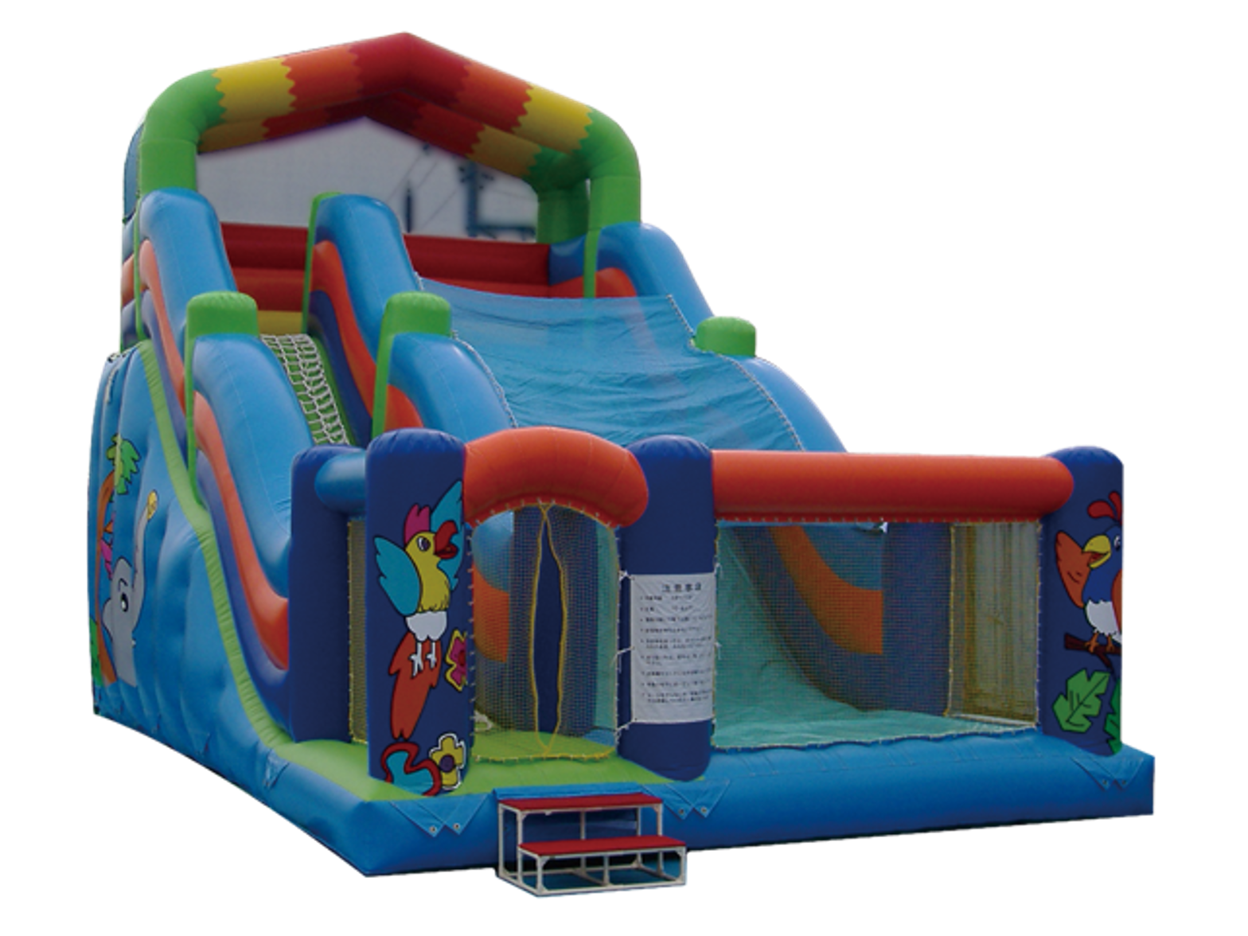
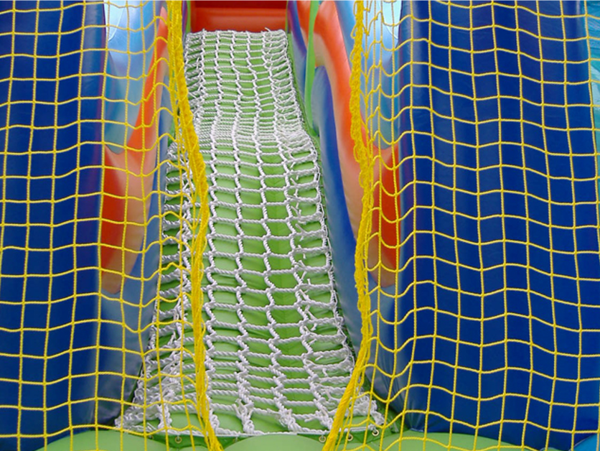
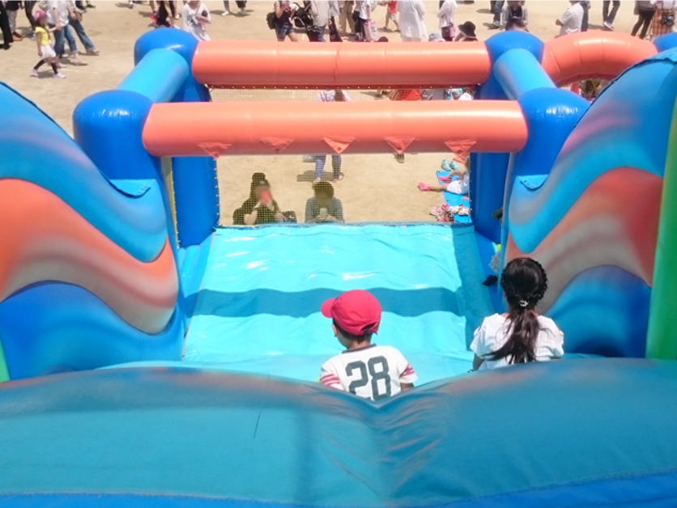
アニマルウエーブスライダー
ロープをのぼって！
大迫力の滑り台！
エアスライダーの定番！
日本製の大型スライダーです！
滑り台の真ん中が波状になっており、一瞬宙に浮く感覚が
味わえます！
送風機も日本製の送風機を使用しています。
滑り台部分の取り外し可能な日よけシートで、真夏の運営も安心。
サイズ：W6.0×D10.0×H7.5ｍ
電源：100V15A×1回路
送風機：400ｗ×2台
対応人員：10名
運営要員：3名
備考：発送不可

